Slide 1
Wilson Alfredo Oscal Aguilar
ID:1456 EDAD:16

Slide 2
Partes externas y internas de la computadora

Slide 3
La placa madre
El procesador
La Memoria Ram
La tarjeta Grafica
El disco duro
Y la Fuente de poder

Slide 4
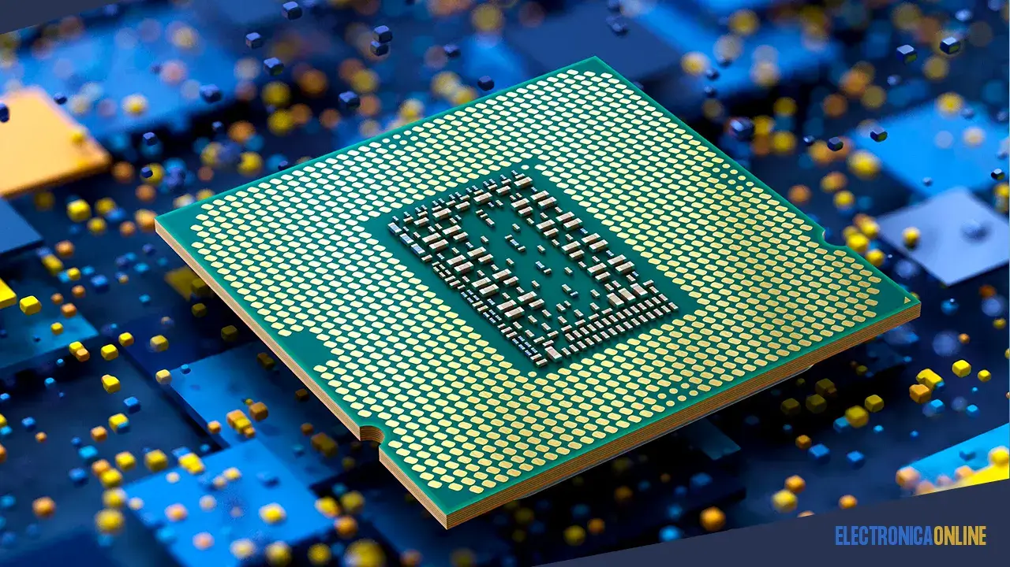
Procesador
El procesador, también conocido como CPU (Unidad Central de Procesamiento), es el "cerebro" de una computadora, encargado de ejecutar las instrucciones, procesar datos y realizar todos los cálculos necesarios para que el sistema funcione. Es un microchip que recibe instrucciones de la memoria, las ejecuta y envía los resultados de vuelta. Sus características principales incluyen la frecuencia de reloj, el número de núcleos y la memoria caché…

Slide 5
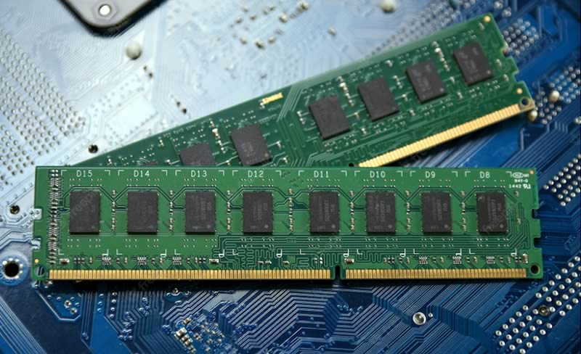
Memoria Ram
La memoria RAM es la memoria de acceso aleatorio que una computadora usa para almacenar temporalmente los datos que necesita procesar de forma rápida. Actúa como un área de trabajo para la CPU, guardando la información de las aplicaciones que se están ejecutando para que el acceso sea mucho más rápido que desde un disco duro o SSD…

Slide 6
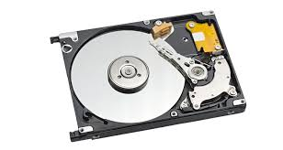
Disco Duro
Un disco duro es un dispositivo de almacenamiento de datos que guarda permanentemente el sistema operativo, las aplicaciones y los archivos del usuario en una computadora. Los dos tipos principales son las unidades de disco duro (HDD), que usan discos magnéticos giratorios, y las unidades de estado sólido (SSD), que utilizan memoria flash y son más rápidas y fiables al no tener partes móviles…

Slide 7
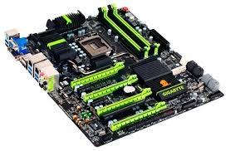
Placa Madre
La placa madre, también llamada placa base o tarjeta madre, es la tarjeta de circuito impreso principal de una computadora donde se conectan todos los componentes internos para que funcionen como un solo sistema. Su función principal es asegurar la comunicación y el flujo de datos entre el procesador, la memoria RAM, el disco duro y las tarjetas gráficas, entre otros componentes, además de proporcionar energía a todos ellos…

Slide 8
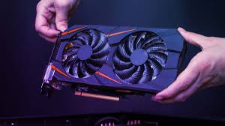
Tarjeta Grafica
Una tarjeta gráfica es un componente de hardware que procesa datos y los transforma en imágenes para mostrarlas en el monitor de una computadora. También se conoce como tarjeta de video o GPU (Unidad de Procesamiento Gráfico) y es esencial para tareas como los videojuegos, la edición de video y el diseño 3D, ya que permite una experiencia visual más fluida y de mayor calidad…

Slide 9
Partes externas de una computadora

Slide 10
Monitor
Mause
Alta Voces
Teclado
CPU
Impresora
Audifonos

Slide 11
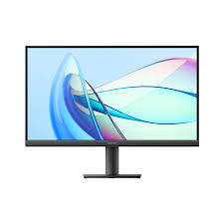
Monitor
Un monitor sirve como el principal dispositivo de salida de una computadora, mostrando información visual como texto, imágenes y videos, lo que permite al usuario interactuar con el dispositivo. Es la pantalla que convierte los datos procesados por la computadora en imágenes que el usuario puede ver, facilitando desde tareas básicas hasta el diseño gráfico, los videojuegos y la navegación web…

Slide 12
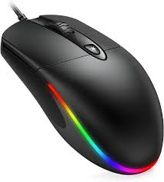
Mause
Un mouse sirve como dispositivo de entrada para controlar el cursor o puntero en la pantalla, permitiendo al usuario interactuar con la computadora de manera gráfica. Con él se pueden realizar acciones como apuntar, hacer clic, arrastrar y seleccionar elementos, además de desplazarse por documentos mediante la rueda de desplazamiento (scroll)…

Slide 13
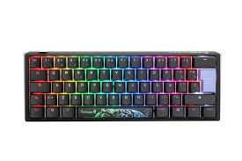
Teclado
Un teclado sirve como dispositivo de entrada para introducir letras, números y símbolos en una computadora u otro dispositivo electrónico. Permite escribir, dar comandos y utilizar accesos directos a través de sus teclas alfanuméricas, de función y especiales…

Slide 14
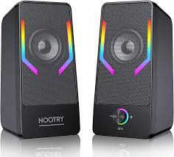
Alta voces
Los altavoces sirven para convertir señales eléctricas en sonido audible, permitiendo escuchar audio de dispositivos como computadoras, teléfonos y televisores. Su función es transformar impulsos eléctricos en ondas sonoras que los oídos humanos pueden percibir, ya sea para escuchar música, ver películas o recibir notificaciones…

Slide 15
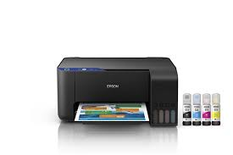
Impresora
Los altavoces sirven para convertir señales eléctricas en sonido audible, permitiendo escuchar audio de dispositivos como computadoras, teléfonos y televisores. Su función es transformar impulsos eléctricos en ondas sonoras que los oídos humanos pueden percibir, ya sea para escuchar música, ver películas o recibir notificaciones…

Slide 16
Muchas Gracias Por Ver…

